Slide 1


Há Um Lugar
Cléo Menegatt

Slide 2


Slide 3


Slide 4


Slide 5


Slide 6


Slide 7


Slide 8


Slide 9


Slide 10
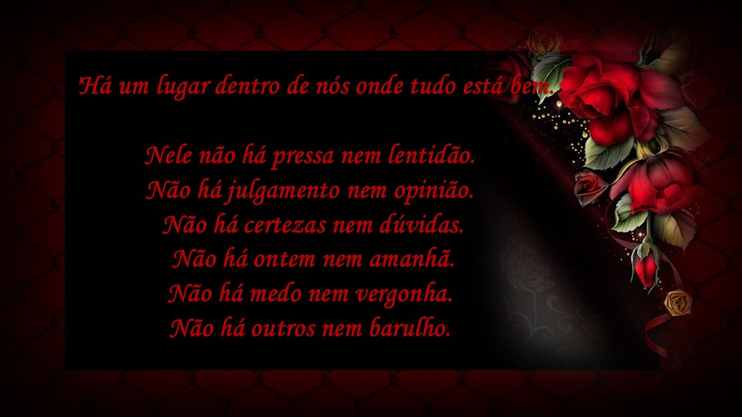
''Há um lugar dentro de nós onde tudo está bem.
Nele não há pressa nem lentidão.
Não há julgamento nem opinião.
Não há certezas nem dúvidas.
Não há ontem nem amanhã.
Não há medo nem vergonha.
Não há outros nem barulho.

Slide 11


Slide 12


Slide 13


Slide 14


Slide 15


Slide 16


Slide 17


Slide 18
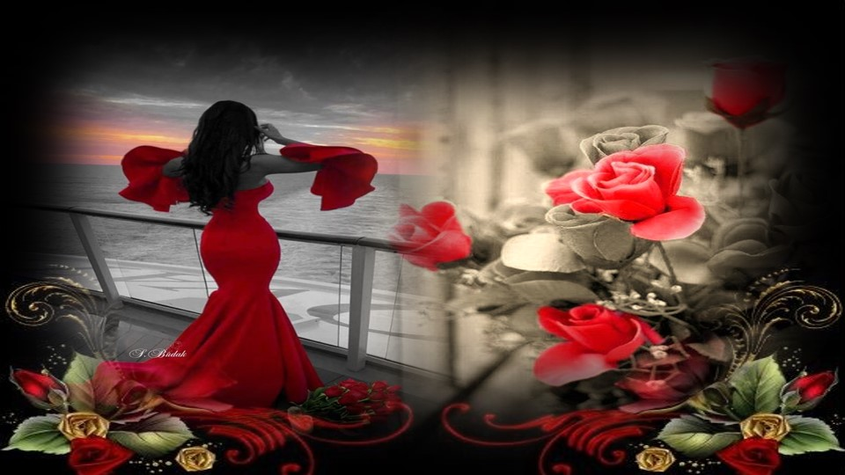

Slide 19

Há apenas silêncio para descansar e carregar
o coração com baterias para andar e amar.
Há quem lhe chame solidão,
outros meditação. Mas não importa o nome.
Importa apenas que saibas que vive
dentro de ti e está sempre disponível para
te acolher. Descobre-o e encontrarás o
teu caminho de paz e liberdade.''
Diana Gaspar

Slide 20


Slide 21


Slide 22

Imagens: Internet e Acervo Pessoal
Texto:Daiana Gaspar (Retirado da Internet)
Música: Mark Knopfler e Emmylou Harris
( It this is Goodbye)
www.pinterest.com/cleonicemenegat/vídeos
www.sergrasan.com/cleoslides
Canal no Youtube:
https://www.youtube.com/channel/UCOqGbdkljrk4Oo-W1JKI0MA/videos?view_as=subscriber
Criação, Formatação e Edição:
Cléo Menegatt
cmenegatt2016@gmail.com

